Slide 1
Obsidian 知識管理與實作指南
從零安裝、雙向連結、核心外掛到 AI 第二大腦實作
—— Obsidian 核心實作教學簡報 ——

Slide 2
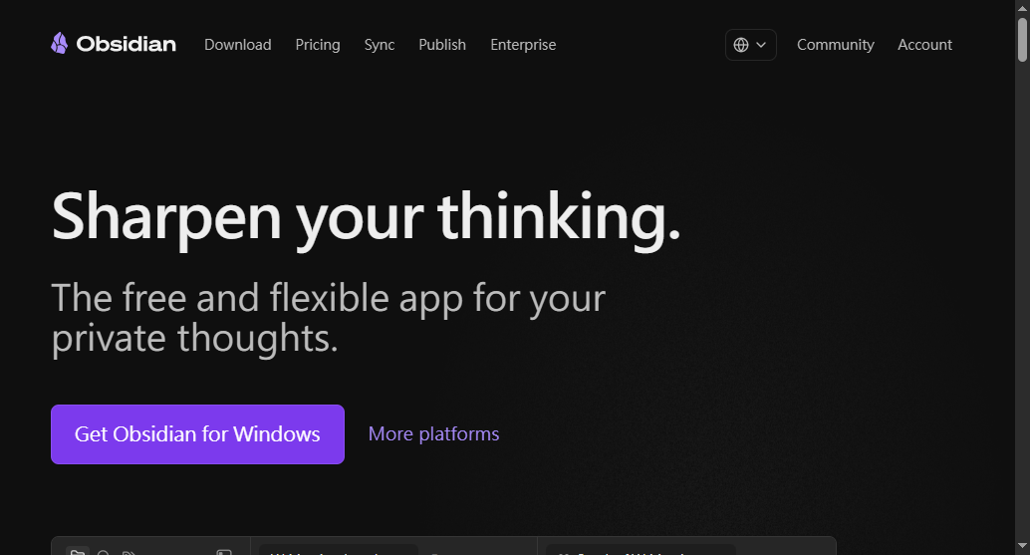
頁 26: Obsidian 是什麼？開啟首頁認識它 (1/3)
📖 Obsidian：你的第二大腦
Obsidian 是一款免費的筆記軟體，但它不像 Word 或記事本 —— 它透過 雙向連結（wikilink） 把筆記串聯起來，形成一個知識網路，就像你自己的 Wikipedia！
👣 操作步驟
1. 開啟瀏覽器，輸入 https://obsidian.md
2. 觀察首頁的幾個重點：

Slide 3
頁 26: Obsidian 是什麼？開啟首頁認識它 (2/3)
- 「Your second brain」 —— 你的第二大腦
- 產品特色說明
- Download 按鈕
- 下方有各種使用案例展示
3. 往下滾動看看功能特色：
- Graph View（圖譜檢視）
- Canvas（畫布）
- 社群外掛生態系
4. 看看頁面頂端的導覽列：Home / Download / Help / Forum / Blog
---

Slide 4
頁 26: Obsidian 是什麼？開啟首頁認識它 (3/3)
💡 Obsidian 的哲學：你的筆記存在你的電腦裡（本地檔案），不會被鎖在任何雲端服務中。你的資料，完全屬於你。

Slide 5
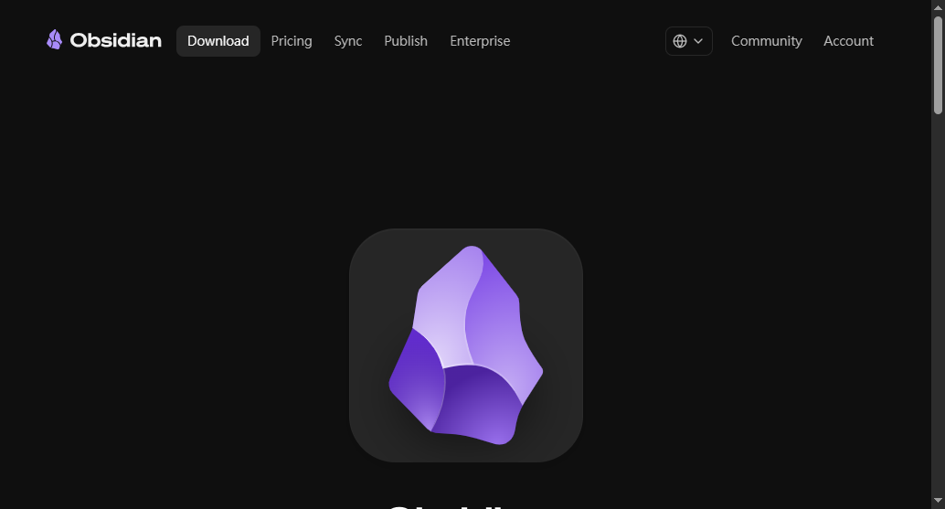
頁 27: 下載與安裝 Obsidian (上)
📖 免費又強大的筆記工具
Obsidian 支援 Windows / macOS / Linux / iOS / Android，而且基本功能完全免費！
👣 操作步驟
1. 開啟 https://obsidian.md/download
2. 觀察下載頁面
3. 選擇你的作業系統版本：

Slide 6
頁 27: 下載與安裝 Obsidian (下)
- Windows：按 Windows 圖示，下載 .exe 安裝檔
- macOS：按 macOS 圖示，下載 .dmg
- Linux：支援 AppImage / Snap / Flatpak
4. 下載完成後雙擊安裝
5. Windows 使用者：照著安裝精靈下一步即可
6. 安裝完成後，桌面會出現 Obsidian 圖示 🪨
---
⚠️ 注意：Obsidian 不會自動幫你註冊帳號，也不強制登入。這是刻意的設計 —— 你的筆記只存在你的電腦裡。同步功能（Obsidian Sync）則是可選的付費服務。

Slide 7
頁 28: 第一次開啟：建立 Vault（儲存庫） (上)
📖 Vault 是什麼？
在 Obsidian 中，Vault（倉庫） 就是一個存放筆記的資料夾。一個 Vault 就是一個專案。
👣 操作步驟
1. 開啟 Obsidian
2. 第一次開啟會看到 Create new vault 畫面
3. 有兩個選項：
- Create new vault：建立新的
- Open folder as vault：開啟已有的資料夾
4. 選擇 Create new vault
5. 輸入 Vault name：我的學習筆記

Slide 8
頁 28: 第一次開啟：建立 Vault（儲存庫） (下)
6. Location：選擇一個你記得的位置（例如 C:\Users\你的名字\Documents\Obsidian 或桌面）
7. 按 Create
8. 進入 Obsidian 主介面
9. 你會看到預設的 Welcome 筆記
---
提示：第一次開啟時，Obsidian 可能會問你要不要開啟「幫助」筆記 —— 建議開啟，裡面有很棒的教學！
💡 Vault 實際上就是一個資料夾。打開檔案總管到你設定的路徑，會看到所有的 .md 檔案。你可以用任何編輯器打開它們！

Slide 9
頁 29: 認識 Obsidian 主介面（左右側欄、編輯區） (1/3)
📖 Obsidian 的三區塊設計
Obsidian 的介面主要分為三個區塊，就像一個「ㄇ」字型。
👣 認識每個區塊
┌─────────────┬──────────────────┬─────────────┐
│ 左側欄 │ │ 右側欄 │
│ │ 編輯區 │ │
│ 檔案列表 │ (主要工作區) │ 反向連結 │
│ 搜尋 │ │ 大綱 │
│ 書籤 │ │ 圖譜 │
│ │ │ │
└─────────────┴──────────────────┴─────────────┘

Slide 10
頁 29: 認識 Obsidian 主介面（左右側欄、編輯區） (2/3)
👣 操作步驟
1. 觀察左側欄：
- 檔案列表（文件圖示）：顯示 Vault 內的所有筆記
- 搜尋（放大鏡）：搜尋筆記內容
- 書籤（星號）：儲存常用筆記
2. 觀察中間編輯區：
- 目前顯示 Welcome 筆記
- 上方有筆記名稱標籤（tab）
3. 觀察右側欄：
- 反向連結（Backlinks）：顯示哪些筆記連結到這一篇
- 大綱（Outline）：依標題顯示文章結構

Slide 11
頁 29: 認識 Obsidian 主介面（左右側欄、編輯區） (3/3)
4. 試著拖曳左右側欄的邊界，調整寬度
---
提示：左右側欄都可以按 Ctrl（或 Cmd）來快速開關！
💡 快速鍵：
- Ctrl + \：切換左側欄
- Ctrl + /：切換右側欄

Slide 12
頁 30: 切換成繁體中文介面 (上)
📖 用你最熟悉的語言操作
Obsidian 支援 20 多種語言，包含繁體中文！
👣 操作步驟
1. 按左下角的 齒輪 ⚙️（Settings）
2. 在左側選單找到 About
3. 找到 Language 選項
4. 點選下拉選單，選擇 繁體中文
5. Obsidian 會自動切換，不用重開
6. 觀察介面變化：
- 左側欄變成「檔案列表」、「搜尋」等中文
- 設定選單變成中文

Slide 13
頁 30: 切換成繁體中文介面 (下)
- 右鍵選單也變成中文了
7. 如果你喜歡英文介面，也可以保留英文 —— 兩者都可以！
---
提示：繁體中文的翻譯品質非常好，社群貢獻者持續維護中！
💡 語言只是輔助：即使使用中文介面，建議筆記內容使用中文或英文都可以 —— 重要的是內容，不是語言！

Slide 14
頁 31: 建立你的第一篇筆記 (上)
📖 開始記錄你的想法！
Obsidian 的筆記就是 .md 檔案（Markdown），每一個檔案就是一張筆記。
👣 操作步驟
1. 按 Ctrl + N（或點左側欄的 新增筆記 按鈕）
2. 輸入筆記名稱：我的第一篇 Obsidian 筆記
3. 在編輯區輸入以下內容：
# 我的第一篇筆記
這是我用 Obsidian 寫的第一篇筆記！
## 今天學到了
- Obsidian 是一款離線優先的筆記軟體
- 筆記是 .md 格式

Slide 15
頁 31: 建立你的第一篇筆記 (下)
- Vault 是存放筆記的資料夾
## 我的目標
1. 學會雙向連結
2. 建立自己的知識庫
3. 用 Obsidian 整理學習筆記
4. 按 Ctrl + S 儲存
5. 觀察左側欄：檔案列表出現了你的筆記
6. 點一下「我的第一篇 Obsidian 筆記」標籤，按 Ctrl + 滾輪 可以放大縮小字型
---
提示：Obsidian 會在輸入時即時儲存，但你還是可以養成按 Ctrl + S 的習慣！
💡 命名規則：檔名盡量簡短有意義。Obsidian 支援中文檔名，但過長的檔名在搜尋時較不方便。

Slide 16
頁 32: 認識 Markdown：標題、粗體、列表 (1/3)
📖 Markdown = 用符號排版
你不需要用滑鼠點工具列來設定字型 —— 只要輸入簡單符號，Obsidian 就會自動幫你排版。
👣 語法練習
建立一個新的筆記 Markdown 練習，輸入以下內容：
# 這是一級標題
## 這是二級標題
### 這是三級標題
#### 這是四級標題
**這是粗體**（前後各兩個星號）
*這是斜體*（前後各一個星號）
***這是粗斜體***（三個星號）

Slide 17
頁 32: 認識 Markdown：標題、粗體、列表 (2/3)
~~這是刪除線~~（前後各兩個波浪號）
## 無序列表（項目符號）
- 第一項
- 第二項
- 子項目（按 Tab 縮排）
- 另一個子項目
- 第三項
## 有序列表（編號）
1. 第一步
2. 第二步
3. 第三步

Slide 18
頁 32: 認識 Markdown：標題、粗體、列表 (3/3)
👣 操作步驟
1. 建立新筆記
2. 輸入上面的每一個語法
3. 觀察 Obsidian 如何即時渲染
4. 試試切換 編輯模式 與 閱讀模式（右上角書本圖示）
---
提示：按 Ctrl + E 可以在編輯模式與閱讀模式之間切換！
💡 重要：星號 * 和底線 _ 都可以用來表示粗體或斜體，但建議統一使用 * 避免混淆。

Slide 19
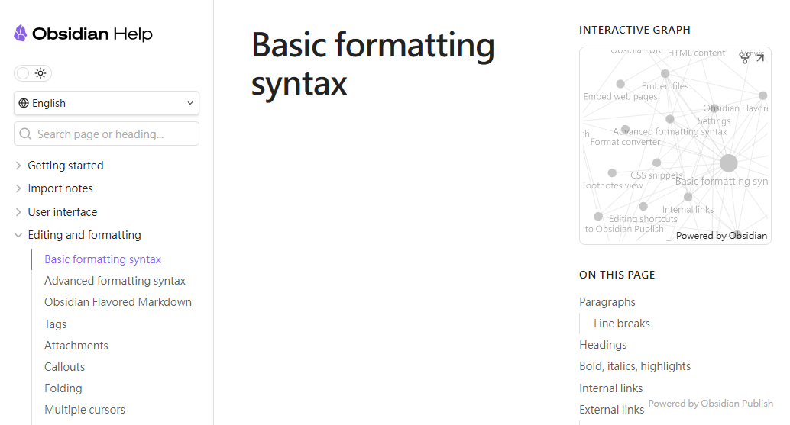
頁 33: 認識 Markdown：連結、圖片、程式碼 (1/3)
📖 用 Markdown 插入更多元素
除了文字格式，Markdown 也能輕鬆加入連結、圖片和程式碼區塊。
👣 語法練習
繼續在 Markdown 練習 筆記中加入：
## 超連結
[點我到 Google](https://www.google.com)

Slide 20
頁 33: 認識 Markdown：連結、圖片、程式碼 (2/3)
[GitHub 首頁](https://github.com)
## 插入圖片
![可愛貓咪](https://placekitten.com/400/300)
（如果圖片在電腦本地：![說明](路徑/圖片.png)）
## 行內程式碼
使用 git commit 指令可以儲存變更。
## 程式碼區塊（用三個反引號）
print("Hello, World!")
for i in range(5):
print(i)
## 引用區塊

Slide 21
頁 33: 認識 Markdown：連結、圖片、程式碼 (3/3)
> 這是一段引用文字。
> 可以有多行。
>
> 空一行用 > 表示段落。
## 分隔線
---
---
⚠️ 注意：反引號 ` 不是單引號！它在鍵盤左上角（數字 1 左邊的那個鍵）。

Slide 22
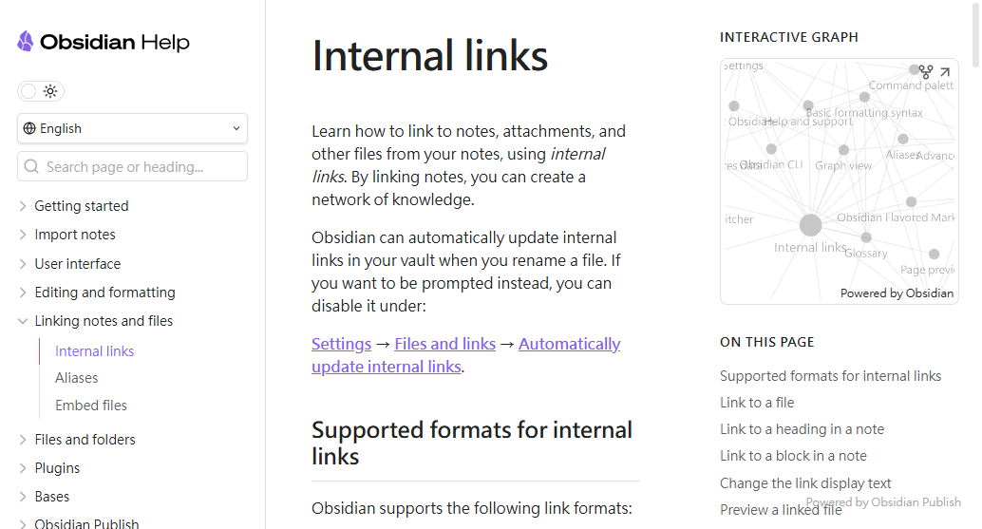
頁 34: 雙向連結 [[wikilink]] 的核心操作 (1/3)
📖 這才是 Obsidian 最強大的功能！
雙向連結 讓你可以把筆記「串」在一起。用 [[ ]] 包住另一篇筆記的名稱，Obsidian 會自動建立連結。
👣 操作步驟
1. 建立三篇筆記，分別是：
- JavaScript 筆記
- Python 筆記
- 程式語言比較

Slide 23
頁 34: 雙向連結 [[wikilink]] 的核心操作 (2/3)
2. 在 程式語言比較 中輸入：
# 程式語言比較
## 前端開發
推薦使用 [[JavaScript 筆記]] 來學習網頁開發。
## 資料科學
推薦使用 [[Python 筆記]] 來進行數據分析。
3. 觀察 [[ ]] 中的文字變成了藍色連結
4. 按住 `Ctrl` 再點 `[[JavaScript 筆記]]` → 會跳到那篇筆記
5. 回到 程式語言比較，按右側欄的 反向連結
6. 會看到 JavaScript 筆記 雖然沒有直接寫連結回來，但 Obsidian 自動記錄了「有人連結到你」！
---

Slide 24
頁 34: 雙向連結 [[wikilink]] 的核心操作 (3/3)
💡 這就是雙向連結的力量：如果未來你的筆記超過 100 篇、1000 篇，你還是可以透過連結網路找到相關知識。就像你自己專屬的維基百科！

Slide 25
頁 35: 標籤（Tags）分類筆記 (上)
📖 用標籤幫筆記貼上分類標籤
當筆記越來越多，除了用資料夾分類，你還可以用標籤（Tags） 來做跨資料夾的分類。
👣 操作步驟
1. 開啟第一篇筆記，在內容中加入標籤：
---
tags:
- obsidian
- 新手
---
或直接在內容中輸入：
#obsidian #新手 #學習

Slide 26
頁 35: 標籤（Tags）分類筆記 (下)
2. 觀察 #obsidian 變成彩色標籤
3. 點一下標籤 → Obsidian 會搜尋所有包含這個標籤的筆記
4. 在 Python 筆記 和 JavaScript 筆記 中也加入 #程式語言
5. 點 #程式語言 標籤 → 會看到兩篇筆記都出現了
---
提示：標籤可以使用巢狀結構，例如 #程式語言/Python、#程式語言/JavaScript。斜線代表從屬關係。
💡 標籤 vs 連結：
- 標籤：像圖書館的分類系統，適合「這是哪一類」
- 連結：像知識網路，適合「這跟什麼有關」
兩者搭配使用效果最好！

Slide 27
頁 36: 搜尋筆記與快速切換（Ctrl+O） (上)
📖 一秒鐘找到任何筆記
當你有一百篇筆記時，與其用滑鼠在檔案列表慢慢翻，不如用快捷鍵搜尋。
👣 操作步驟
1. 按 `Ctrl + O`（Mac 是 Cmd + O）
2. 會跳出一個搜尋框 → Quick Switcher（快速切換器）
3. 輸入筆記名稱的一部分，例如 程式
4. 會看到包含「程式」的筆記都出現了
5. 按上下方向鍵選擇 → Enter 開啟
6. 試試用 `Ctrl + Shift + F`（搜尋內容）
7. 在搜尋框輸入「推薦」→ 會搜尋所有筆記內容中包含「推薦」的結果
8. 觀察搜尋結果有預覽片段

Slide 28
頁 36: 搜尋筆記與快速切換（Ctrl+O） (下)
---
提示：Quick Switcher 也可以輸入 #標籤 來搜尋特定標籤的筆記！
💡 進階搜尋語法：
- "精準片語"：用引號搜尋完全符合的字串
- path:資料夾名稱：只在特定資料夾搜尋
- -排除詞：排除包含特定詞的結果

Slide 29
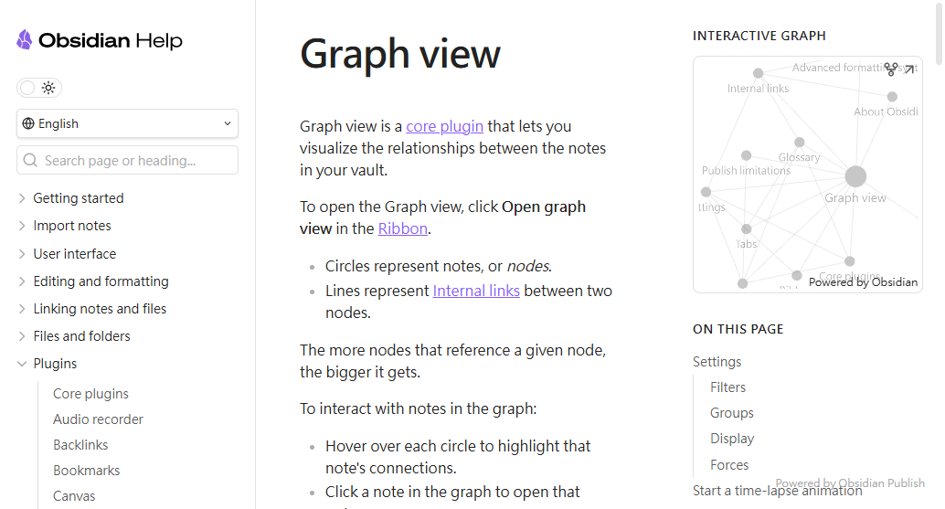
頁 37: 圖譜檢視（Graph View）— 視覺化知識網路 (1/3)
📖 把你的筆記變成星空圖
Graph View（圖譜檢視） 是 Obsidian 最令人驚豔的功能 —— 它把所有筆記和它們之間的連結，顯示成一個動態的互動式網路圖！
👣 操作步驟
1. 按左側欄的 開啟圖譜檢視（圓形節點圖示）
2. 觀察畫面：
- 每個圓點（節點）代表一篇筆記

Slide 30
頁 37: 圖譜檢視（Graph View）— 視覺化知識網路 (2/3)
- 連線代表筆記之間的雙向連結
- 顏色區分：不同顏色的節點代表不同資料夾或標籤
3. 互動操作：
- 拖曳：移動整個圖譜
- 滾輪：放大縮小
- 點選節點：跳到那篇筆記
- 按住節點拖曳：把它拉到方便觀察的位置
4. 按右上角的設定圖示，試試：
- Local graph：只顯示連結到目前筆記的相關節點
- 調整「過濾」設定
---

Slide 31
頁 37: 圖譜檢視（Graph View）— 視覺化知識網路 (3/3)
💡 應用情境：學期末回顧時，打開圖譜檢視，你可以一眼看出哪些主題是你的「核心知識」（連結最多的節點）。

Slide 32
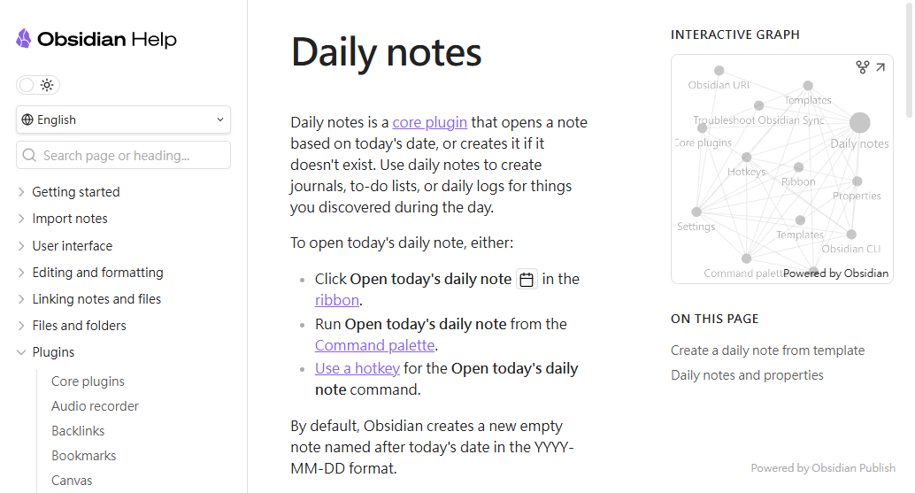
頁 38: 日記（Daily Notes）功能設定 (1/3)
📖 每天開新頁，記錄日常
Daily Notes 讓你每天自動建立一篇以日期命名的筆記，非常適合寫日記、工作日誌、學習記錄。
👣 操作步驟
1. 按左下角 ⚙️ 設定
2. 左側選 核心外掛（Core plugins）

Slide 33
頁 38: 日記（Daily Notes）功能設定 (2/3)
3. 找到 日記（Daily notes），開啟它
4. 點 日記 右邊的 ⚙️ 進行設定：
- 日期格式：YYYY-MM-DD（例如 2025-06-13）
- 新筆記的存放位置：Daily Notes/（建議建立這個資料夾）
- 模板檔案位置：可選（先留空）
5. 關掉設定
6. 按左側欄的 開啟今天的日記（日曆圖示）
7. 看到自動產生的今日筆記！
8. 輸入今天的學習心得：
# 2025-06-13 學習記錄
## 今天學了什麼？

Slide 34
頁 38: 日記（Daily Notes）功能設定 (3/3)
- GitHub 的基本操作
- Obsidian 的 [[雙向連結]]
## 明天的計畫
- 完成 Obsidian 教材
- 練習 Markdown 語法
---
💡 小技巧：在日記中使用 [[筆記名]] 連結到其他學習筆記，之後用圖譜檢視可以看到你的「學習足跡」！

Slide 35
頁 39: 日曆（Calendar）外掛 (上)
📖 用日曆視覺化你的每日筆記
設定好 Daily Notes 後，安裝 Calendar 外掛 可以讓你用日曆方式瀏覽和管理每日筆記。
👣 操作步驟
1. 按左下角 ⚙️ 設定
2. 左側選 社群外掛 → 瀏覽
3. 搜尋 Calendar
4. 找到後按 安裝 → 啟用
5. 關掉設定
6. 觀察右側欄出現了一個月曆
7. 操作月曆：

Slide 36
頁 39: 日曆（Calendar）外掛 (下)
- 點選有圓點的日期 → 開啟那天的日記
- 點選沒有圓點的日期 → 建立那天的新日記
- 按月份名稱旁的箭頭 ← → 切換月份
- 按右鍵 → 可快速新增筆記
8. 如果今天有日記，日曆上今天的日期會有圓點標記
---
提示：Calendar 是 Obsidian 最受歡迎的外掛之一，安裝數超過 200 萬次！
💡 延伸應用：你也可以用 Calendar 來規劃讀書進度 —— 在特定日期建立「考試複習計畫」筆記，並連結到相關的課程筆記。

Slide 37
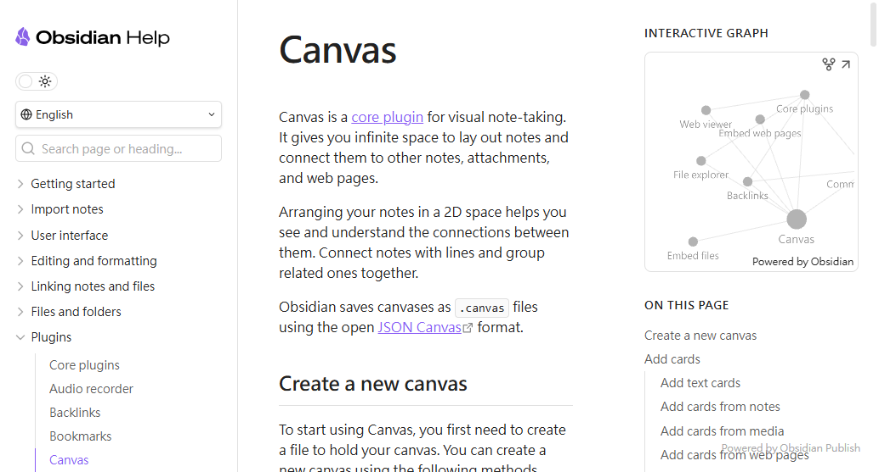
頁 40: Canvas 畫布 — 視覺化思考 (1/3)
📖 用畫布把想法畫出來
Canvas 是 Obsidian 內建的視覺化工具。你可以把筆記、圖片、網頁等元素當作卡片放在畫布上，用線條連接它們 —— 就像心智圖或便利貼牆！
👣 操作步驟
1. 按左側欄的 新增 Canvas（或按 Ctrl + N 在選項中選擇 Canvas）
2. 觀察 Canvas 介面：

Slide 38
頁 40: Canvas 畫布 — 視覺化思考 (2/3)
- 背景是空白畫布
- 頂端有工具列
3. 加入卡片：
- 按工具列的 + → Add note → 輸入文字
- 或直接把檔案列表的筆記拖進畫布
- 按 + → Add image → 加入圖片
4. 連接卡片：
- 把滑鼠移到卡片邊緣 → 出現圓點
- 從圓點拖曳到另一張卡片 → 產生連線
5. 調整卡片位置與大小
6. 在畫布上規劃你的學習計畫或讀書筆記
---

Slide 39
頁 40: Canvas 畫布 — 視覺化思考 (3/3)
💡 Canvas 適合用來：
- 規劃學期報告大綱
- 整理頭腦風暴的點子
- 製作學習路徑圖
- 視覺化專案流程

Slide 40
頁 41: 指令面板（Ctrl+P）— 所有功能的入口 (1/3)
📖 Obsidian 的「快捷鍵大全」
指令面板（Command Palette） 是所有 Obsidian 功能的搜尋引擎。不知道某個功能在哪裡？按 Ctrl+P 直接搜尋！
👣 操作步驟
1. 按 `Ctrl + P`（Mac 是 Cmd + P）
2. 觀察彈出的搜尋框
3. 試著輸入關鍵字看看效果：
| 輸入文字 | 搜尋到的功能 |
|----------|-------------|
| 日記 | 開啟今日日記 / 建立新日記 |
| 圖譜 | 開啟圖譜檢視 |

Slide 41
頁 41: 指令面板（Ctrl+P）— 所有功能的入口 (2/3)
| 重新命名 | 重新命名檔案 |
| 匯出 | 匯出為 PDF |
| 插入模板 | 插入模板內容 |
| 設定 | 開啟設定 |
4. 注意指令右邊顯示的快捷鍵提示，例如：
- Ctrl + N = 新增筆記
- Ctrl + S = 儲存
- Ctrl + E = 切換編輯/閱讀模式
5. 找到一個沒有快捷鍵的指令，按右邊的齒輪 ⚙️ 可以自訂快捷鍵
---
提示：不確定快捷鍵時，先用 Ctrl+P 搜尋功能，順便記住快捷鍵！

Slide 42
頁 41: 指令面板（Ctrl+P）— 所有功能的入口 (3/3)
💡 記憶重點：指令面板 = Windows 的「開始」選單。你不需要背所有功能的位置，只要知道怎麼搜尋就夠了！

Slide 43
頁 42: 分割視窗與同時編輯多個筆記 (上)
📖 一邊查資料一邊寫筆記
Obsidian 支援分割視窗，讓你同時看到多個筆記，或同一篇筆記的不同位置。
👣 操作步驟
1. 打開任意兩篇筆記
2. 在筆記標籤上按右鍵 → 向右分割（Split right）
3. 觀察畫面變成左右兩邊，各顯示一篇筆記
4. 試試其他分割方式：
- 向右分割：左右並排
- 向下分割：上下並排
- 或直接拖曳標籤到邊緣放開
5. 調整分割邊界

Slide 44
頁 42: 分割視窗與同時編輯多個筆記 (下)
6. 進階技巧：同一篇筆記分割兩次
- 在筆記中按 Ctrl 點選 [[連結]]
- 新分頁會自動開啟在右側
- 這樣你就可以一邊看原文，一邊看連結的內容
7. 按 Ctrl + W 關閉分頁
---
提示：你也可以把檔案列表拖曳出來變成浮動視窗！
💡 學習技巧：寫作業時可以把「課本筆記」放在左邊，「作業記錄」放在右邊，對照著寫！

Slide 45
頁 43: 模板（Templates）功能 (1/3)
📖 不用每次都從零開始
模板（Templates） 讓你預先設計好筆記的格式，每次新建類似筆記時直接套用，省時又一致。
👣 操作步驟
1. 在 Vault 中建立一個資料夾叫 Templates
2. 在這個資料夾中建立一個新筆記，取名為 上課筆記模板
3. 輸入模板內容：
# {{title}} 上課筆記
- **課程名稱**：
- **日期**：{{date}}
- **老師**：
## 今日重點

Slide 46
頁 43: 模板（Templates）功能 (2/3)
-
-
## 問題與想法
-
-
## 回家作業
- [ ]
- [ ]
4. 按左下角 ⚙️ 設定
5. 在 核心外掛 → 模板 → 設定：
- 模板資料夾位置：選擇 Templates
6. 關掉設定

Slide 47
頁 43: 模板（Templates）功能 (3/3)
7. 建立新筆記時，按 Ctrl + P 輸入「插入模板」
8. 選擇 上課筆記模板 → 內容自動填入！
---
提示：模板中的 {{date}} 會自動轉換成今天的日期，{{title}} 會自動填入筆記名稱。
💡 常見模板類型：
- 上課筆記模板
- 讀書心得模板
- 專案規劃模板
- 會議記錄模板
- 日記模板

Slide 48
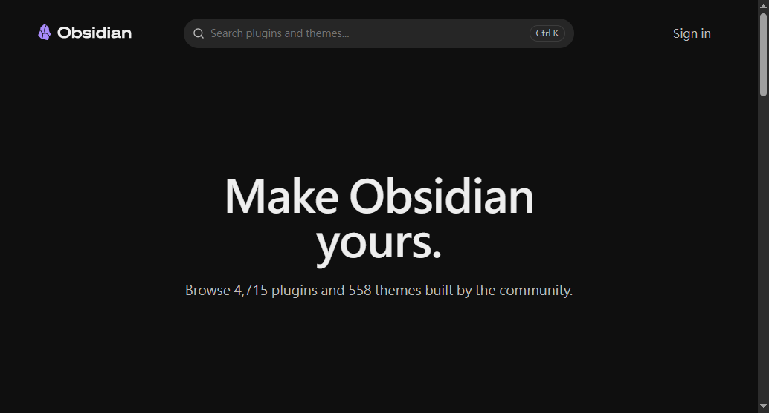
頁 44: 安裝社群外掛（以 Calendar 為例） (1/3)
📖 擴充 Obsidian 的無限可能
Obsidian 的社群外掛生態系非常豐富，任何人都可以開發外掛來增加新功能。目前有超過 2000 個外掛可以安裝！
👣 操作步驟
1. 按左下角 ⚙️ 設定
2. 左側選 社群外掛（Community plugins）
3. 按 瀏覽（Browse）

Slide 49
頁 44: 安裝社群外掛（以 Calendar 為例） (2/3)
4. 會進入外掛市集
5. 搜尋欄輸入外掛名稱（例如 Calendar）
6. 每個外掛會顯示：
- 名稱與簡短說明
- 安裝數量（下載次數）
- 評分星星
- 作者名稱
7. 按 安裝（Install）
8. 安裝完成後，還要再按一次啟用（Enable）
9. 外掛啟用後，通常會自動出現在設定左側，可以進一步設定
10. 可以重複安裝多個外掛
---

Slide 50
頁 44: 安裝社群外掛（以 Calendar 為例） (3/3)
⚠️ 安全提醒：社群外掛是第三方開發的，安裝前建議看看評價和下載次數。選擇下載次數多、近期有更新的外掛比較安全。

Slide 51
頁 45: 常用社群外掛推薦（Dataview / Templater / Tasks） (上)
📖 三大必裝外掛介紹
不是所有外掛都需要裝，但以下三個是 Obsidian 社群公認的「神級外掛」。
📦 Dataview — 把筆記變成資料庫
把 Obsidian 當作資料庫來查詢！例如列出所有「未完成作業」筆記。
TABLE 老師, 日期
FROM #上課筆記
WHERE 日期 > date(2025-06-01)
SORT 日期 DESC
📦 Templater — 進階模板引擎
比內建模板更強大，支援 JavaScript 自動化。例如自動建立每日筆記時，自動帶入昨天的內容。

Slide 52
頁 45: 常用社群外掛推薦（Dataview / Templater / Tasks） (下)
📦 Tasks — 待辦事項管理
把 - [ ] 買文具 變成強大的任務管理工具：
- 設定截止日期：- [ ] 交作業 📅 2025-06-20
- 設定優先級：- [ ] 重要報告 ⏫
- Tasks 可以幫你匯總所有筆記中的待辦事項
---
提示：安裝順序建議：Tasks → Templater → Dataview。先從簡單的開始！
💡 學習建議：一次安裝一個外掛就好，先用熟再裝下一個。一次裝太多你會搞不清楚哪個功能是哪個外掛提供的。

Slide 53
頁 46: Obsidian 設定導覽 (1/3)
📖 認識設定的每個區域
按左下角的 ⚙️ 打開設定，分成幾個主要區域。了解每個區域的功能，可以幫你更好地客製化 Obsidian。
👣 設定導覽
設定左側選單結構：
├── 🧰 核心外掛（Core plugins）
│ 內建功能開關（日記、模板、Canvas等）
│
├── 🔌 社群外掛（Community plugins）
│ 瀏覽、安裝、更新外掛的地方
│
├── ⚙️ 選項（Options）

Slide 54
頁 46: Obsidian 設定導覽 (2/3)
│ ├── 編輯器（字型、行號、自動配對括號等）
│ ├── 檔案與連結（新建筆記位置、連結格式）
│ ├── 外觀（主題、配色、CSS 片段）
│ ├── 快捷鍵（自訂所有操作快捷鍵）
│ └── 關於（版本、語言、檢查更新）
👣 重要設定建議
1. 編輯器 → 開啟 行號、自動配對符號
2. 檔案與連結 → 新建筆記的存放位置：設為 Inbox（建立一個 Inbox 資料夾放新筆記）
3. 外觀 → 試試不同的主題（Theme）
4. 關於 → 確認 Obsidian 是最新版本

Slide 55
頁 46: Obsidian 設定導覽 (3/3)
---
提示：不要急著把所有設定都調一遍。先使用預設設定，遇到不順手的地方再來調整！
💡 CSS 片段：在「外觀」中你可以載入自訂的 CSS 檔案來改變 Obsidian 的外觀，就像手機的主題一樣！

Slide 56
頁 47: 備份你的 Obsidian 筆記（使用 Git） (1/3)
📖 你的筆記很珍貴，記得備份！
因為 Obsidian 筆記就是純文字 .md 檔案，你可以用 Git 來做版本控制和備份 —— 就像管理程式碼一樣！
👣 操作步驟
1. 先確認電腦有安裝 Git（沒有可到 git-scm.com 下載）
2. 在 GitHub 上建立一個私人儲存庫（Private），例如 my-obsidian-vault
3. 打開終端機（cmd 或 PowerShell）
4. 移動到你的 Vault 資料夾：
cd C:\Users\你的名字\Documents\Obsidian\我的學習筆記
5. 初始化 Git 並連接 GitHub：

Slide 57
頁 47: 備份你的 Obsidian 筆記（使用 Git） (2/3)
git init
git add .
git commit -m "第一次備份 Obsidian 筆記"
git remote add origin https://github.com/你的帳號/my-obsidian-vault.git
git push -u origin main
6. 完成！之後每次想備份就執行：
git add .
git commit -m "更新筆記 YYYY-MM-DD"
git push
---
提示：社群有「Obsidian Git」外掛，可以設定自動備份，不用手動打指令！

Slide 58
頁 47: 備份你的 Obsidian 筆記（使用 Git） (3/3)
⚠️ 重要：不要公開（Public）你的筆記！私人儲存庫只有你能看到，請選 Private。

Slide 59
頁 48: Obsidian 與 AI 整合（Copilot / Claude Code） (上)
📖 讓 AI 幫你整理筆記與生成內容
Obsidian 社群有許多 AI 相關外掛，讓你在筆記中直接使用 AI 功能。
🤖 推薦的 AI 整合方式
### 1. Copilot 外掛（最推薦）
- 搜尋安裝 Copilot 外掛
- 需要 OpenAI API Key（或 Azure OpenAI）
- 功能：
- 🤖 聊天：在 Obsidian 中跟 AI 對話
- 📝 自動完成：AI 幫你繼續寫筆記
- 🔍 智慧搜尋：用自然語言問筆記內容
- 📄 摘要：幫你的筆記產生摘要

Slide 60
頁 48: Obsidian 與 AI 整合（Copilot / Claude Code） (下)
### 2. Smart Connections 外掛
- 用 AI 自動分析你的筆記內容
- 自動推薦相關筆記（比單純用關鍵字更精準）
### 3. Text Generator 外掛
- 用 AI 模板自動產生筆記內容
- 例如輸入 /gen 這段筆記的重點 → AI 自動產生
---
提示：AI 功能通常需要 API Key（付費），但用量不大的話費用很低（每個月可能不到 $1 美金）。
💡 沒有 API Key 怎麼辦？也可以使用 Obsidian 的 Copilot 外掛搭配 Azure OpenAI 或本地 LLM（需要較高效能的電腦）。

Slide 61
頁 49: 第二大腦觀念：Zettelkasten / PARA 簡介 (1/3)
📖 Obsidian 背後的知識管理哲學
Obsidian 不只是一個工具，它背後有深刻的知識管理理念。了解這些概念，能讓你更有效地使用它。
🧠 Zettelkasten（卡片盒筆記法）
德國社會學家 Niklas Luhmann 發明的方法，他靠這個方法寫了 70 本書、500 篇論文！
核心原則：
| 原則 | 說明 |
|------|------|
| 原子化 | 一張卡片只記一個概念 |
| 連結 | 每張卡片都要連結到其他卡片 |
| 用自己的話 | 不是抄襲，是重新理解後寫下 |
| 不限數量 | 連結越多，知識網路越強 |

Slide 62
頁 49: 第二大腦觀念：Zettelkasten / PARA 簡介 (2/3)
📂 PARA 方法（Tiago Forte）
適合用來整理專案與學習：
- Projects：正在進行的專案（期限明確）
- Areas：長期關注的領域（沒有截止日）
- Resources：有興趣的主題資料
- Archives：已完成或不再使用的內容
---
提示：不必強迫自己一定要用哪個方法。先開始寫筆記，找到適合自己的方式最重要！
💡 給學生的建議：
- 用 Zettelkasten 整理學科筆記（每個觀念一張卡片）
- 用 PARA 整理社團活動、專題作業

Slide 63
頁 49: 第二大腦觀念：Zettelkasten / PARA 簡介 (3/3)
- 把它們都用 [[連結]] 串起來！

Slide 64
頁 50: 總複習與學習資源 (1/4)
📖 你已經學會了！
恭喜你完成了這套教材 🎉 你現在已經具備了 GitHub 與 Obsidian 的基礎操作能力！
🏆 GitHub 篇 — 你學到...
| 主題 | 重點 |
|------|------|
| 儲存庫 | 建立、管理、設定 |
| 檔案操作 | 新增、編輯、Commit、Fork |

Slide 65
頁 50: 總複習與學習資源 (2/4)
| 協作 | Issue、PR、Code Review |
| 自動化 | Actions、Pages |
| AI | Copilot |
🏆 Obsidian 篇 — 你學到...
| 主題 | 重點 |
|------|------|
| 筆記操作 | 建立、編輯、Markdown |
| 連結 | [[wikilink]]、反向連結 |
| 視覺化 | Graph View、Canvas |
| 外掛 | 社群外掛生態系 |

Slide 66
頁 50: 總複習與學習資源 (3/4)
| 進階 | 模板、備份、AI |
📚 持續學習資源
### GitHub 學習資源
- GitHub Skills：https://skills.github.com
- GitHub Docs：https://docs.github.com
- GitHub Education：https://education.github.com
### Obsidian 學習資源
- Obsidian Help：https://help.obsidian.md
- Obsidian Forum：https://forum.obsidian.md
- Obsidian 社群中文頻道：YouTube / Discord
---

Slide 67
頁 50: 總複習與學習資源 (4/4)
🎯 給你的挑戰
1. 一週內：用 GitHub 建立你的學習筆記儲存庫
2. 一個月內：在 Obsidian 中建立至少 30 篇筆記，並用連結串起來
3. 三個月內：參與一個開源專案（即使是修正錯字也算！）
學工具只是開始，真正重要的是你用它們創造了什麼。
祝你學習愉快！ 🚀
---

Slide 68
頁 51: Karpathy 的 LLM Wiki 知識管理哲學 (上)
📖 設計理念：讓 AI 來替你維護筆記
矽谷大神 Andrej Karpathy（前 Tesla AI 負責人、OpenAI 共同創辦人）提出了一種新型的知識管理模式：LLM Wiki。
* 傳統模式：你自己是程式員，需要手動建立資料夾、打標籤、寫雙向連結，你是系統唯一的維護者。
* LLM Wiki 模式：Obsidian 是 IDE（編輯器），LLM 是程式員，Wiki 是代碼庫。你只需把原始資料丟進收件匣，整理、打標籤、關聯、維護全由 AI 外包處理。
🎯 本課目標
- 理解 LLM Wiki 的核心比喻
- 了解 AI 在知識管理中扮演的新角色
- 建立「用 AI 整理取代手動分類」的思維

Slide 69
頁 51: Karpathy 的 LLM Wiki 知識管理哲學 (下)
👣 操作步驟
1. 改變舊習慣：停止糾結於完美的分類與資料夾結構。
2. 了解核心原則：你的主要任務是「輸入（蒐集）」與「利用（提問/產出）」，中間的「整理」交給 AI。
3. 認識 AI 整理的好處：AI 能自動發現兩篇不同文章之間的隱藏關聯，並建立跨文件連結，這是大腦容易忽略的。
4. 思考雙系統併行：保留一個手寫思考的「個人筆記庫」，以及一個 AI 管理的「資訊庫/LLM Wiki」。
---
💡 核心精神：你不用自己手動編輯 Wiki，因為那是 LLM 的地盤。系統會隨著時間複利增長。
---

Slide 70
頁 52: LLM Wiki 的資料夾結構與收件匣 (上)
📖 二大核心資料夾：簡化輸入與整理路徑
在 LLM Wiki 系統中，我們只需要兩個主要的資料夾，將收集與整理完全分離：
1. `raw/` 資料夾：你的收件匣 (Inbox)。所有未處理的網頁、PDF、文字、圖片等原始素材，全部直接扔進這裡，不需要進行任何手動分類。
2. `wiki/` 資料夾：AI 的地盤。AI 會自動讀取 raw/ 裡的新檔案，將它們拆解並編譯成結構化的 .md 筆記，存放在此處。
🎯 本課目標
- 建立 LLM Wiki 的基礎資料夾結構
- 理解收件匣 (raw/) 與知識庫 (wiki/) 的運作邏輯
👣 操作步驟

Slide 71
頁 52: LLM Wiki 的資料夾結構與收件匣 (下)
1. 在 Obsidian 儲存庫的根目錄，建立一個名為 raw 的資料夾。
2. 再建立一個名為 wiki 的資料夾。
3. 收集原始資料時（如儲存一篇網路文章），統一將其以 Markdown 格式或純文字儲存在 raw/ 中。
4. 每次 AI (如 Claude Code) 進行 Ingest 處理時，它會從 raw/ 讀取並搬移/編譯到 wiki/ 內。
---
💡 設計優勢：這樣做可以徹底解決「收集資料時卡在要分類到哪裡」的痛點，先存下來再說！
---

Slide 72
頁 53: 關鍵的 AI 導航文件：index.md 與 log.md (上)
📖 索引與日誌：AI 的羅盤與記憶
為了讓 AI 能夠快速查閱並記錄它的整理工作，系統中包含兩個關鍵的管理檔案：
* `index.md`：整份 Wiki 的知識索引與目錄。它列出了所有的 wiki 頁面與分類，AI 查資料時只需先讀取 index.md，就能端正要到哪裡尋找，大幅節省 token 與查詢時間。
* `log.md`：AI 的工作日誌。記錄了 AI 每一次 Ingest 處理了哪些文章、新增了哪幾頁、修改了哪些關聯連結，以便隨時追蹤系統歷史。
🎯 本課目標
- 理解 AI 如何利用索引檔案進行高效檢索
- 認識工作日誌對維護系統透明度的重要性
👣 操作步驟

Slide 73
頁 53: 關鍵的 AI 導航文件：index.md 與 log.md (下)
1. 在 wiki/ 資料夾下建立一個 index.md 檔案，作為 AI 生成目錄的起點。
2. 在 wiki/ 資料夾下建立一個 log.md 檔案，作為 AI 記錄操作的日誌。
3. 告訴 AI，在每次完成原始資料的編譯與連結更新後，必須同步更新 index.md 與 log.md。
---
💡 小知識：這套索引機制讓你在擁有數百篇筆記時，依然能維持極快的 AI 查詢與檢索速度。
---

Slide 74
頁 54: 給 AI 的說明書：claud.md 系統指令檔 (上)
📖 claud.md：定義 AI 的工作規則
為了讓 AI (例如使用 Claude Code 工具) 每次啟動時都知道該如何操作，我們需要在根目錄放一個名為 claud.md（或在專案說明中設定）的說明文件。
這份文件是 AI 的「員工守則」，載明了：
1. 專案的目的：這是一個個人知識庫。
2. 資料夾規範：raw/ 存放原始檔，wiki/ 存放編譯好的筆記。
3. 格式規範：wiki 頁面必須包含摘要、標籤、以及指向其他關聯頁面的雙向連結。
🎯 本課目標
- 撰寫並配置 claud.md 說明文件
- 讓 AI 在啟動時自動讀取並遵循該規則

Slide 75
頁 54: 給 AI 的說明書：claud.md 系統指令檔 (下)
👣 操作步驟
1. 在儲存庫根目錄新建一個檔案 claud.md。
2. 寫入基本說明，載明 raw 和 wiki 資料夾的作用。
3. 設定 wiki 寫作格式，要求 AI 自動提取「概念 (Concepts)」、「人物 (Entities)」與「來源 (Sources)」。
4. 當你打開 CLI 工具（如 Claude Code）時，它會自動讀取此說明書並按要求工作。
---
💡 提示：有了這個說明書，你就不用每次打開 AI 都重複解釋你的筆記架構與格式規範。
---

Slide 76
頁 55: 一鍵擷取網路文章：Obsidian Web Clipper (1/3)
📖 收集的第一步：將網路瀏覽器與筆記庫串起來
在實作 LLM Wiki 時，最方便的原始資料收集方式是使用瀏覽器擴充功能 —— Obsidian Web Clipper。
它可以讓你將在網路上閱讀到的有價值文章、影片主字稿等，一鍵轉換成 Markdown 格式並儲存到本地的 raw/ 資料夾中。
🎯 本課目標

Slide 77
頁 55: 一鍵擷取網路文章：Obsidian Web Clipper (2/3)
- 安裝並設定 Obsidian Web Clipper 瀏覽器外掛
- 實現一鍵將網路文章加到 Obsidian raw/ 收件匣
👣 操作步驟
1. 打開 Chrome / Edge 線上應用程式商店，搜尋並安裝 Obsidian Web Clipper 外掛。
2. 點擊瀏覽器右上角的外掛圖示，進行基本設定。
3. 將儲存路徑（Save path）設定為你的 Vault 底下的 raw 資料夾。
4. 當你瀏覽到好文章時，點選外掛圖示，確認標題與格式，點擊 Add to Obsidian 即可完成收集。
---

Slide 78
頁 55: 一鍵擷取網路文章：Obsidian Web Clipper (3/3)
🖼️ 看看畫面
---
💡 提示：如果需要 YouTube 影片的主字稿，可以搭配外掛（如 YouTube transcript tools）複製全文再儲存。
---

Slide 79
頁 56: 跨文件的 AI 知識對話與問答 (上)
📖 問答模式：視覺化 AI 第二大腦的聯想力
當 AI 幫我們整理好 wiki 之後，我們可以直接對它提問。
與傳統的關鍵字搜尋不同，AI 能夠綜合多篇不同文章的內容，為你回答跨領域、具聯想性的問題，並給出明確的推論與參考來源。
🎯 本課目標
- 學會向 AI 進行知識庫問答
- 體驗跨文件知識關聯的便利性
👣 操作步驟
1. 打開終端機，啟動你的 AI 助理（如 Claude Code）。
2. 輸入問題，例如：「*根據我知識庫裡的資料，納瓦爾談論的『專屬知識』與我讀的『閱讀學習方法』有何關聯？*」

Slide 80
頁 56: 跨文件的 AI 知識對話與問答 (下)
3. 觀察 AI 的回答：它會讀取 wiki/index.md，找到相關概念檔案，並綜合回答。
4. 檢查 AI 給出的引用連結，點擊即可在 Obsidian 中開啟對應的筆記。
---
💡 小知識：這完全免去了你手動在幾十篇筆記中翻找、比對的痛苦，AI 能在一秒內幫你接起關聯。
---

Slide 81
頁 57: AI 輔助 Wiki 體檢與知識缺口搜尋 (上)
📖 系統維護：讓 AI 定期檢查你的知識庫
隨著時間推移，筆記庫會越來越龐大。我們可以讓 AI 定期幫我們的 Wiki 進行「健康檢查」，尋找是否有互相矛盾的資訊，或者發現哪些知識領域目前資料過少，需要補充。
🎯 本課目標
- 讓 AI 自動進行知識庫的健康檢查
- 找出系統中的知識缺口 (Knowledge Gaps)
👣 操作步驟
1. 與 AI 助理開啟對話。
2. 輸入指令：「*請幫我的 wiki 進行健康檢查，列出是否有斷掉的連結，或資訊過於單薄的頁面。*」
3. AI 會掃描 wiki/ 資料夾，給出分析報告。

Slide 82
頁 57: AI 輔助 Wiki 體檢與知識缺口搜尋 (下)
4. 根據 AI 的報告，它可以為你推薦下一步應該收集什麼主題的文章來補充此知識缺口。
---
💡 實用技巧：每兩週讓 AI 跑一次體檢，能確保你的個人知識庫保持高度的結構一致性與完整度。
---

Slide 83
頁 58: 個人思考庫與 AI 資訊庫的平行工作流 (上)
📖 雙系統併行：保護你的原創思考
AI 雖然強大，但不能代替你思考。建議在 Obsidian 中同時維持兩套筆記系統，它們並行運作、互不干擾，但資訊互通：
* 個人思考庫 (My Thoughts)：由你親自手寫，記錄每日記錄、學習複盤、靈感與行動計劃。這是你思考與成長的痕跡。
* AI 資訊庫 (LLM Wiki)：由 AI 維護，存放網路文章、PDF 摘錄等，解決長期無序整理與調用問題。
🎯 本課目標
- 理解雙筆記系統的平行工作流
- 設定個人思考庫與 AI 庫的互連方式

Slide 84
頁 58: 個人思考庫與 AI 資訊庫的平行工作流 (下)
👣 操作步驟
1. 建立一個專屬於你的資料夾（如 My_Notes/），只放你自己手寫的筆記。
2. 建立 AI wiki 資料夾（如 wiki/），讓 AI 維護。
3. 當你在手寫筆記中需要參考外部資料時，使用 [[wiki/概念名稱]] 連結過去。
4. 保持 AI 庫的乾淨，避免 AI 覆蓋到你自己的思考筆記。
---
⚠️ 重要觀念：不要把系統完全交給 AI。只有將「你的思考」與「AI 的整理」結合，才是最強大的第二大腦。
---

Slide 85
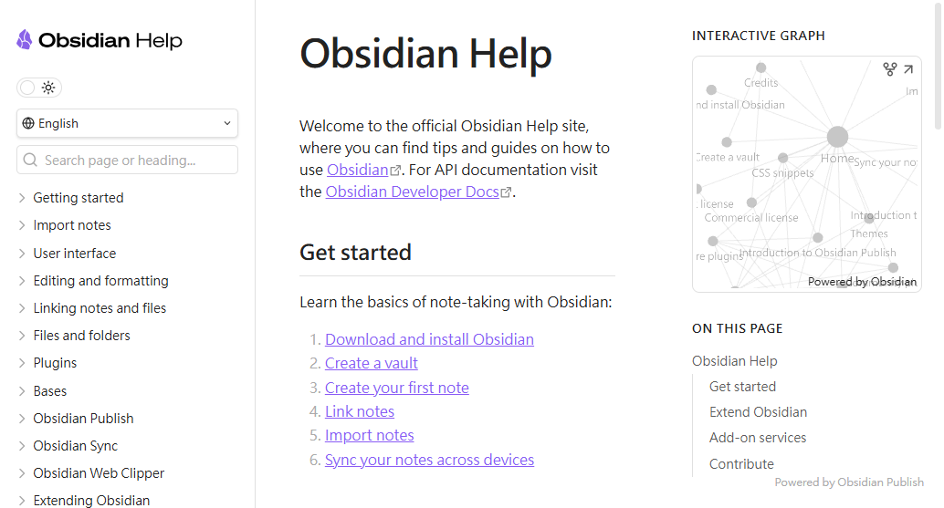
頁 59: 介面優化神器：Setting Search 與 Recent Files (1/3)
📖 優化操作體驗：讓設定與尋找變得極簡
在開始安裝複雜功能前，我們建議先裝兩個極小但極為實用的社群外掛，來優化 Obsidian 本身的操作體驗：
* Settings Search：在 Obsidian 繁雜的設定頁面頂部加上一個搜尋框，讓你一秒找到你要的設定。

Slide 86
頁 59: 介面優化神器：Setting Search 與 Recent Files (2/3)
* Recent Files：在側邊欄加上一個最近開啟檔案的清單，方便你在最近編輯的幾篇筆記中快速切換。
🎯 本課目標
- 安裝並設定 Settings Search 外掛
- 安裝並設定 Recent Files 外掛
👣 操作步驟
1. 進入 Obsidian 設定 → 社群外掛程式 → 點擊 瀏覽。
2. 搜尋 Settings Search 並安裝、啟用它。此時打開設定頁，頂部會出現搜尋框。
3. 再次進入瀏覽，搜尋 Recent Files 並安裝、啟用它。
4. 觀察左側側邊欄，會多出一個時鐘圖示，點開即可看到最近存取檔案清單。你可以拖曳它到最順手的位置。

Slide 87
頁 59: 介面優化神器：Setting Search 與 Recent Files (3/3)
---
🖼️ 看看畫面
---
💡 提示：這兩個功能非常基礎，幾乎是所有 Obsidian 重度使用者的必備裝備。
---

Slide 88
頁 60: 視覺化時間軸：Calendar 日曆外掛 (1/3)
📖 Calendar：讓每日筆記與時間掛鉤
Calendar 外掛會在你的側邊欄顯示一個精美的月曆。它與 Obsidian 的核心插件 Daily notes（每日筆記）完美整合，是時間管理與每日記錄的視覺化中心。
🎯 本課目標
- 安裝並設定 Calendar 外掛
- 實現點擊日曆圖示快速開啟或建立當天日記
👣 操作步驟

Slide 89
頁 60: 視覺化時間軸：Calendar 日曆外掛 (2/3)
1. 進入 設定 → 社群外掛程式 → 瀏覽，搜尋並安裝 Calendar 外掛並啟用。
2. 在右側欄展開，你會看到一個小月曆出現在那裡。
3. 點擊月曆上的任意日期：
- 若當天已有 Daily Note，會直接跳轉開啟。
- 若當天沒有筆記，會跳出提示問你是否建立，點擊確認即可自動建立當天日記。
4. 月曆上的日期若有標示小點，代表當天有記錄，小點越多代表字數越多。
---
🖼️ 看看畫面
---

Slide 90
頁 60: 視覺化時間軸：Calendar 日曆外掛 (3/3)
💡 實用技巧：你可以在 Calendar 設定中開啟「週記 (Weekly Note)」功能，幫助你進行每週的學習與工作總結！
---

Slide 91
頁 61: 標籤管理專家：Tag Wrangler (1/3)
📖 Tag Wrangler：一鍵重命名與批次修改標籤
隨著筆記增加，標籤（Tags）會越來越混亂，例如有時輸入 #工作，有時輸入大寫的 #WORK。
Tag Wrangler 是一個強大的標籤管理外掛，它允許你直接在標籤面板上對標籤進行重新命名、合併或刪除，系統會自動在背景修改所有包含該標籤的筆記。
🎯 本課目標
- 安裝 Tag Wrangler 外掛

Slide 92
頁 61: 標籤管理專家：Tag Wrangler (2/3)
- 實作在標籤面板中一鍵重新命名標籤
👣 操作步驟
1. 到 社群外掛程式 市場搜尋 Tag Wrangler 並安裝啟用。
2. 打開 Obsidian 的右側欄，切換到標籤面板（顯示你所有標籤的地方）。
3. 在你想修改的標籤上（例如 #工作）按右鍵。
4. 選取 Rename #工作，輸入新的標籤名稱（例如 #work）。
5. 點擊確定，外掛會自動搜尋並更新你所有筆記中對應的標籤，完成同步。
---
🖼️ 看看畫面
---
💡 小知識：如果兩個不同名稱的標籤重命名為同一個名字，Tag Wrangler 會自動將它們合併在一起！

Slide 93
頁 61: 標籤管理專家：Tag Wrangler (3/3)
---

Slide 94
頁 62: 全文模糊搜尋大師：Omnisearch (上)
📖 Omnisearch：搜得到筆記裡的每一個字
Obsidian 內建的搜尋只支援檔名與簡單的字詞搜尋。
Omnisearch 是一個極為強大的模糊搜尋引擎，它不僅能搜尋筆記名稱，還能搜尋筆記內文、PDF 附件內容、甚至圖片中的文字 (OCR)。
🎯 本課目標
- 安裝 Omnisearch 外掛並設定快捷鍵
- 實作使用 Omnisearch 快速尋找遺忘標題的筆記內容
👣 操作步驟
1. 在外掛市場搜尋並安裝 Omnisearch 並啟用。
2. 進入 Omnisearch 的設定頁面，確認已開啟中文支援，並讓系統完成第一次的索引編譯。

Slide 95
頁 62: 全文模糊搜尋大師：Omnisearch (下)
3. 進入 Obsidian 設定 → 快捷鍵，搜尋 Omnisearch。
4. 將 Omnisearch: Open 的快捷鍵設為 Ctrl + Shift + F 或其他你喜歡的組合。
5. 按下快捷鍵喚起 Omnisearch 視窗，輸入你想找的句子片段，它會立刻列出匹配的筆記與段落。
---
💡 提示：當你的筆記量達到幾百篇以上時，這款外掛能大幅減少你翻找資料的時間。
---

Slide 96
頁 63: 不打斷思路的快寫助理：QuickAdd 捕捉設定 (上)
📖 QuickAdd：在不離開當前頁面的情況下快速記錄
QuickAdd 是 Obsidian 中最熱門的效率外掛之一。它解決的核心痛點是：當你正在寫 A 筆記時，突然腦中閃過一個與 B 相關的靈感，你不用切換視窗，就能快速將靈感「寫入」B 筆記中，保證思緒不被打斷。
🎯 本課目標
- 安裝 QuickAdd 並建立一個 Capture（捕捉）動作
- 設定 Capture 將靈感寫入 Daily Note 的最下方
👣 操作步驟
1. 安裝並啟用 QuickAdd 外掛。
2. 進入 QuickAdd 設定頁面：
- 在輸入框中命名為：「日記靈感」

Slide 97
頁 63: 不打斷思路的快寫助理：QuickAdd 捕捉設定 (下)
- 類型選擇 Capture (捕捉)
- 點擊 Add Choice 建立
3. 點擊「日記靈感」右側的齒輪按鈕進入詳細設定：
- File Path 設定為你的 Daily Note 資料夾路徑
- 開啟 Create file if it doesn't exist
- 開啟 Append (將新靈感附加在檔案末尾)
4. 設定完成後，返回主頁面，將「日記靈感」旁邊的小閃電（啟用快捷）點亮。
---
💡 小知識：QuickAdd 擁有豐富的變數功能，可以自動記錄你寫下靈感的精確時間！
---

Slide 98
頁 64: 靈感閃現隨手記：QuickAdd 實戰應用 (上)
📖 Capture 功能實戰：隨手一記，自動歸檔
設定好 QuickAdd 的 Capture 動作後，我們可以隨時在任何地方喚起它，快速寫入筆記。
🎯 本課目標
- 實作在閱讀文章時，使用 QuickAdd 快捷鍵快速記錄啟發靈感
- 驗證靈感是否成功寫入 Daily Note 並與當前文章建立連結
👣 操作步驟
1. 按下 Ctrl + P 打開命令面板，搜尋並執行 QuickAdd: 日記靈感。
2. 系統頂部會出現一個輸入框，請輸入你的想法，例如：「*今天讀了 Git 分支，我覺得平行宇宙的比喻很適合用在我的報告中。*」
3. 按下 Enter 提交。

Slide 99
頁 64: 靈感閃現隨手記：QuickAdd 實戰應用 (下)
4. 開啟你今天的 Daily Note，你會發現剛才打的這句話已經被自動寫在日記的最下方，並附帶了時間戳記。
5. 你正專注做的事（例如寫程式或讀文章）完全沒有被中斷。
---
💡 提示：你可以在 Obsidian 的快捷鍵設定中，直接為 QuickAdd: 日記靈感 綁定一個專屬的快捷鍵（例如 Ctrl + Alt + I），效率會更高！
---

Slide 100
頁 65: 範本快速套用：QuickAdd 模板自動化 (1/3)
📖 QuickAdd Template：一鍵生成結構化筆記
除了 Capture，QuickAdd 的第二個核心功能是 Template（模板）。它能讓你一鍵在指定資料夾中建立帶有預設格式（例如會議記錄、讀書筆記）的新檔案，並自動引導你輸入名稱。
🎯 本課目標
- 在 QuickAdd 中新增一個 Template 動作
- 實現一鍵在 工作總結 資料夾建立帶有模板的新筆記
👣 操作步驟
1. 先在你的儲存庫中建立一個 Templates/ 資料夾，並在裡面放一個名為 工作總結模板 的筆記。

Slide 101
頁 65: 範本快速套用：QuickAdd 模板自動化 (2/3)
2. 進入 QuickAdd 設定，新增一個名為「新建工作總結」的 Choice，類型選 Template，點擊 Add Choice。
3. 點選齒輪進入設定：
- Template Path 選取剛才建立的 工作總結模板。
- File Name Format 可以設定為 工作總結-{{DATE}}。
- Create in folder 選取你想存放工作總結的資料夾。
4. 點亮「新建工作總結」旁邊的小閃電圖示。
5. 按下 Ctrl + P 執行 QuickAdd: 新建工作總結，觀察系統是否自動幫你建立了格式化筆記。
---
💡 進階玩法：QuickAdd 還支援 Macro 巨集，可以讓你把「建立筆記」、「填寫日期」、「打開側邊欄」等多個步驟串在一起，一鍵執行！

Slide 102
頁 65: 範本快速套用：QuickAdd 模板自動化 (3/3)
---

Slide 103
頁 66: 全面追蹤待辦事項：Tasks 任務外掛 (上)
📖 Tasks：將你的筆記變成強大的任務管理系統
當你在各篇筆記（如課堂筆記、會議記錄、日記）中隨手寫下待辦事項 - [ ] 時，它們很容易散落各處被遺忘。
Tasks 外掛可以幫你把散落在整個儲存庫裡的所有待辦事項自動收集起來，並允許你設定到期日、優先級與重複規則。
🎯 本課目標
- 安裝 Tasks 外掛並學習其任務建立語法
- 實作在筆記中建立帶有優先級與截止日期的任務
👣 操作步驟
1. 在外掛市場搜尋並安裝啟用 Tasks 外掛。
2. 打開一篇筆記，輸入一般的 Markdown 待辦清單：- [ ] 準備期末考簡報。

Slide 104
頁 66: 全面追蹤待辦事項：Tasks 任務外掛 (下)
3. 按下快捷鍵 Ctrl + Enter（或在編輯器中按右鍵選 Tasks 動作），會跳出一個精美的任務編輯視窗。
4. 在視窗中：
- 設定 Priority (優先級) 為 High (高)。
- 設定 Due Date (到期日) 為今天。
- 設定 Recurrence (重複規則) 為每週。
5. 點擊確定，你會發現任務後方多出了精美的表情符號與日期標記。
---
💡 小知識：Tasks 外掛使用特別的 Unicode 符號來儲存這些中介資料，非常輕量且不影響純文字格式！
---

Slide 105
頁 67: 打造個人儀表板：Tasks Dashboard 任務看板 (上)
📖 任務查詢：自動收集所有筆記中的待辦事項
Tasks 外掛最強大的地方在於，它允許你使用簡單的查詢語法，在一篇筆記中列出整個儲存庫中「今天到期」、「逾期未完成」或「高優先級」的所有任務。這就像一個自動維護的任務看板 (Dashboard)。
🎯 本課目標
- 建立一個 Tasks 查詢區塊
- 實作自動收集所有筆記中今天到期的待辦事項
👣 操作步驟
1. 新增一篇名為 任務看板 的筆記。
2. 在筆記中輸入以下 Tasks 查詢代碼區塊：
not done

Slide 106
頁 67: 打造個人儀表板：Tasks Dashboard 任務看板 (下)
due today
3. 切換到閱讀模式，你會發現這個區塊自動列出了你所有筆記中今天到期的待辦事項。
4. 你也可以試著寫更複雜的查詢，例如：
not done
priority is high
short mode
5. 當你在其他筆記中勾選完成任務時，這個看板會即時自動更新，不需要手動修改。
---
💡 實用技巧：把這個任務看板固定在你的右側欄或釘選在首頁，每天打開就能立刻掌握今天該做什麼！
---

Slide 107
頁 68: 從「尋找外掛」到「自製外掛」：AI 插件開發思維 (上)
📖 觀念轉變：讓 AI 替你打造量身定做的工具
當我們用了 Obsidian 一段時間後，常會為了實現某個特定功能而裝了幾十個外掛，導致系統變慢、出現 bug 或介面混亂。
AI 時代的新思維：不要去網路上尋找別人的外掛來將就使用，而是直接用自然的語言描述你的需求，讓 AI 替你寫一個只屬於你的個性化外掛！
🎯 本課目標
- 理解 AI 輔助外掛開發的本質與優勢
- 學習如何向 AI 準確描述外掛的需求
👣 操作步驟
1. 識別你的獨特需求：例如，你想在側邊欄顯示一個特定格式的工作進度條。

Slide 108
頁 68: 從「尋找外掛」到「自製外掛」：AI 插件開發思維 (下)
2. 放下代碼焦慮：你不需要懂 JavaScript 或 TypeScript，AI 會負責寫出完整的代碼。
3. 撰寫需求規格書：準備好你的文字描述，包含介面長相、要讀取哪些資料夾、要顯示什麼條件。
4. 了解外掛的三大基礎設施：大部分自製外掛只需利用 Dataview、Templater 或簡單的 JS 腳本即可實現。
---
💡 設計哲學：外掛的本質是個人工作流的體現。別人的外掛滿足的是共性，AI 做的外掛滿足的是你的個性。
---

Slide 109
頁 69: 零代碼實作：用 AI 寫一個側邊欄任務清單外掛 (上)
📖 實作篇：向 AI 提問，產出你的第一個外掛
我們將透過向 AI (如 Claude Code) 發送明確的 Prompt，來自動生成一個側邊欄的任務清單外掛，並帶有進度條。
🎯 本課目標
- 撰寫生成外掛代碼的 AI 提示詞
- 在 Obsidian 中載入並運行 AI 幫你寫好的外掛
👣 操作步驟
1. 準備以下 Prompt 發送給 AI 助理：
*「請幫我寫一個 Obsidian 的 DataviewJS 腳本，用於在側邊欄顯示任務進度。需求：*
*1. 篩選出 10_Projects/ 資料夾下所有未完成的待辦事項。*

Slide 110
頁 69: 零代碼實作：用 AI 寫一個側邊欄任務清單外掛 (下)
*2. 計算這些待辦事項的完成比例，並用一個精美的 CSS 進度條顯示。*
*3. 列出前 5 個最緊急的未完成任務。」*
2. AI 會在一分鐘內生成出一段 JavaScript 程式碼。
3. 在你的 Obsidian 中新建一篇筆記（如 sidebar_tasks.md），將程式碼貼入 dataviewjs 代碼塊中。
4. 將這篇筆記拖曳到側邊欄，切換為預覽模式，你就會看到專屬的任務進度條與清單！
---
💡 提示：DataviewJS 是一個極佳的自製外掛容器，讓你不用打包成正式外掛就能運行自訂功能。
---

Slide 111
頁 70: 反覆迭代優化：讓 AI 成為你的專屬外掛設計師 (上)
📖 迭代與修改：不完美是常態，讓 AI 幫你改到好
第一次生成的外掛可能不夠完美，或者樣式需要微調。沒關係！你只需要像跟設計師溝通一樣，把你不滿意的地方直接告訴 AI，它就會立刻幫你修改並更新程式碼。
🎯 本課目標
- 學習如何引導 AI 對外掛進行優化與 Debug
- 實作外掛版面與篩選條件的二次修改
👣 操作步驟
1. 觀察剛才生成的外掛：例如，你覺得進度條的顏色太暗，且標題文字太小。
2. 向 AI 發送修改請求：「*請幫我優化剛才的腳本。請將進度條的顏色改為亮紫色（#7C4DFF），並把任務清單的字型大小調整為 14px，且當沒有任務時顯示『🎉 所有任務已完成！』。*」

Slide 112
頁 70: 反覆迭代優化：讓 AI 成為你的專屬外掛設計師 (下)
3. AI 會立即給出更新後的代碼。
4. 將更新後的代碼覆蓋貼回到 Obsidian 中，重啟或重新整理頁面，觀察變更是否生效。
---
💡 老師提示：筆記系統是「長出來的」，外掛也是。跟著你的實際需求，讓 AI 逐步幫你打磨出最順手的工具！

